Slide 1


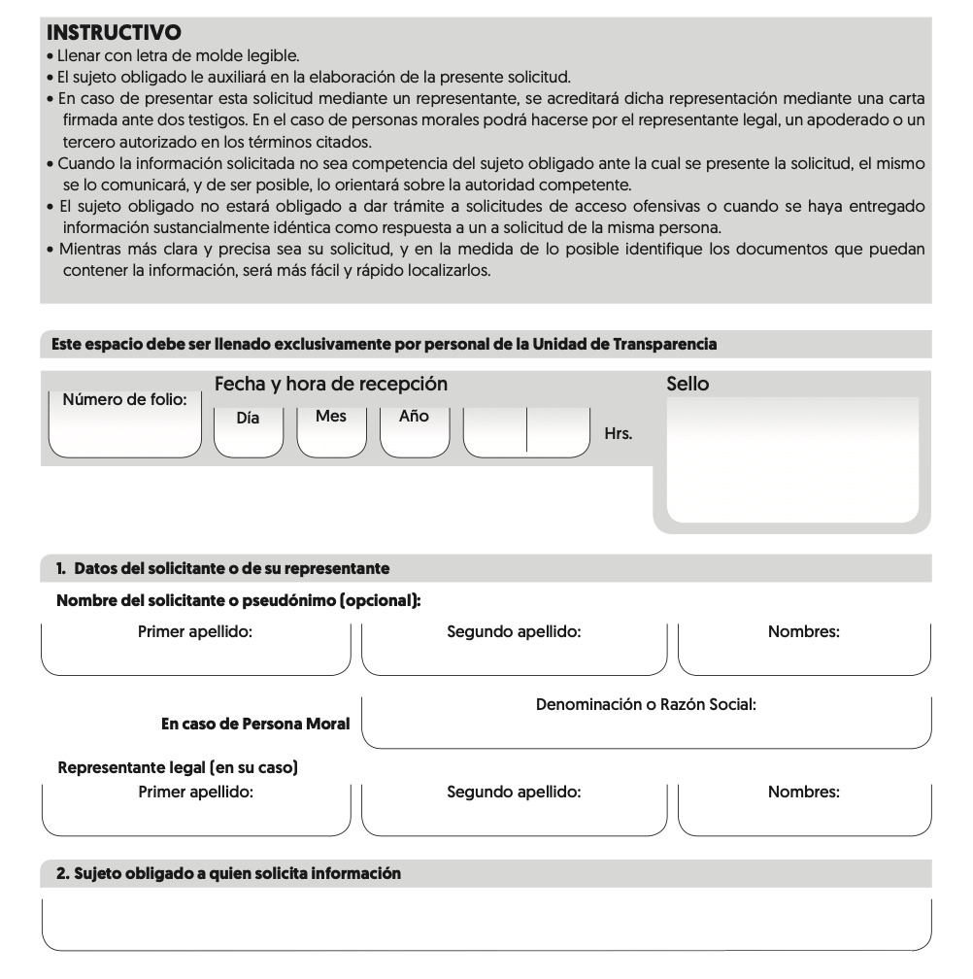

FORMATO DE SOLICITUD
DE ACCESO A LA INFORMACION

Slide 2
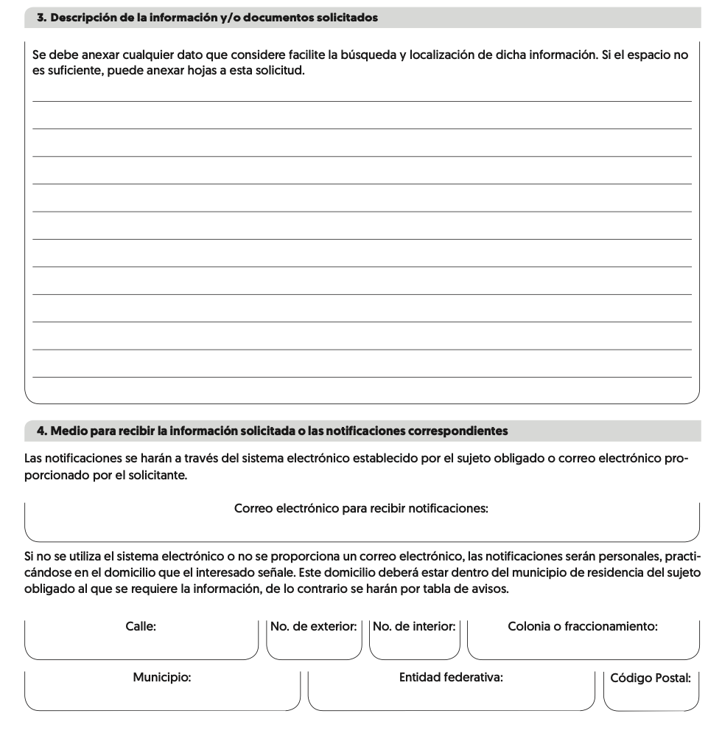
FORMATO DE SOLICITUD
DE ACCESO A LA INFORMACION

Slide 3
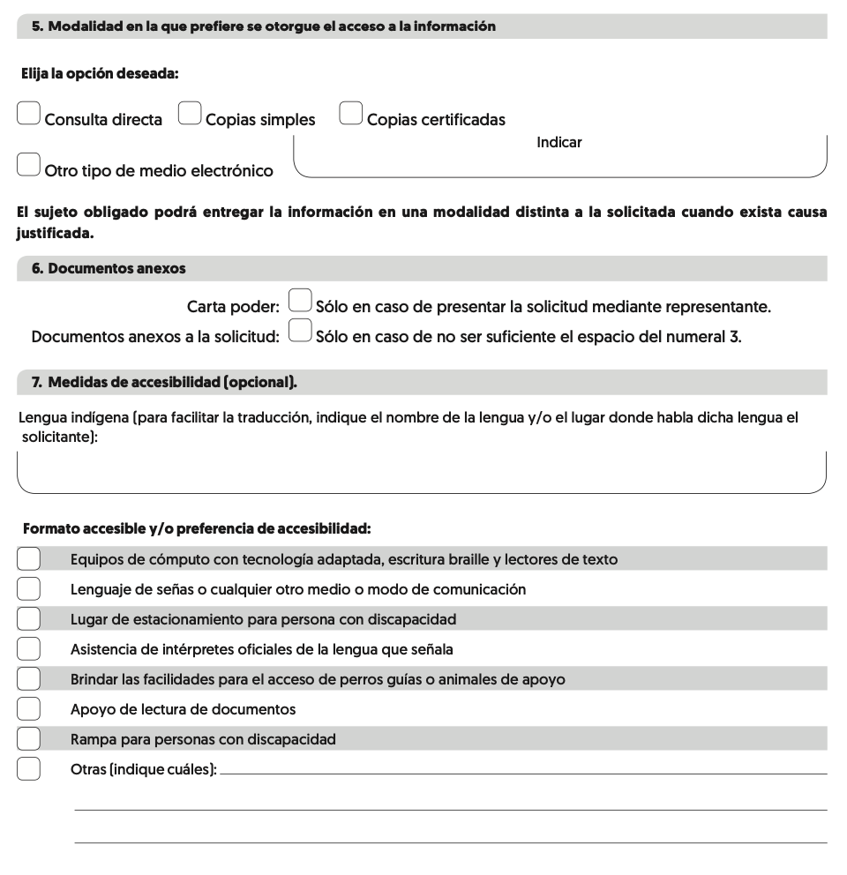
FORMATO DE SOLICITUD
DE ACCESO A LA INFORMACION

Slide 4
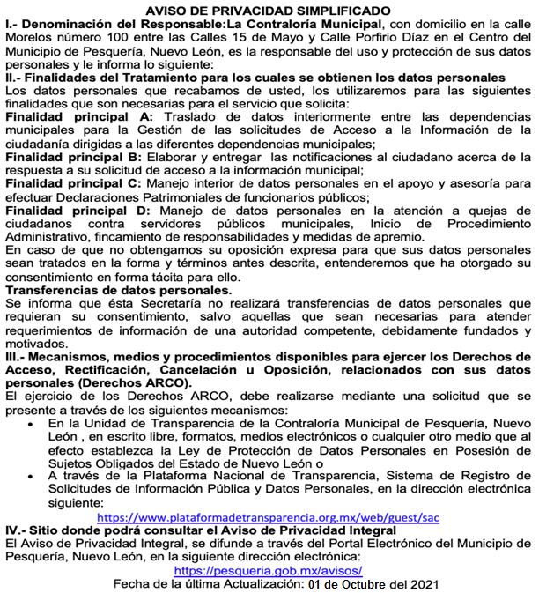
FORMATO DE SOLICITUD
DE ACCESO A LA INFORMACION

Slide 5
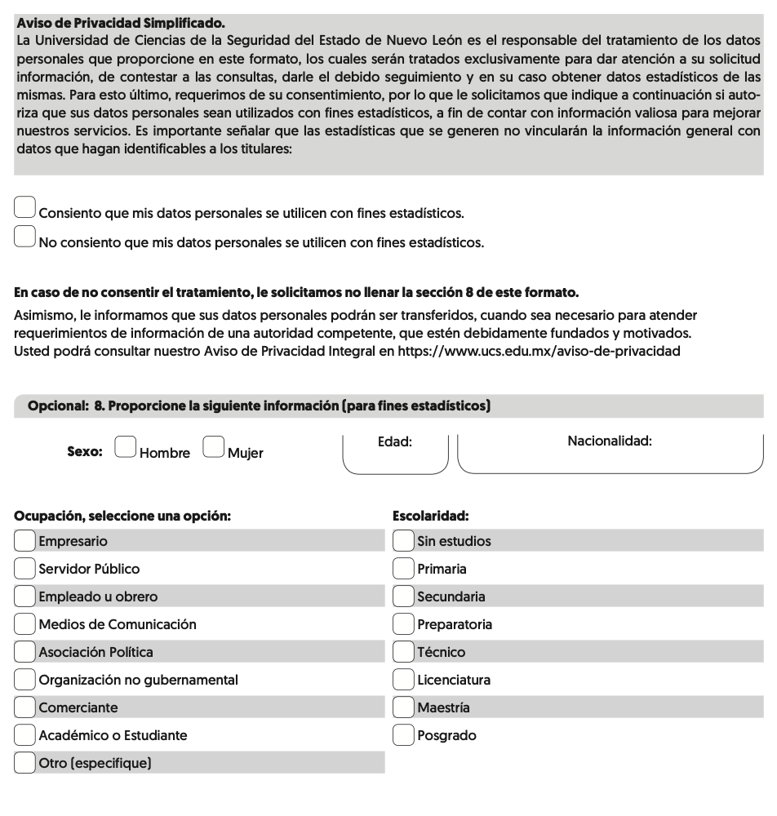
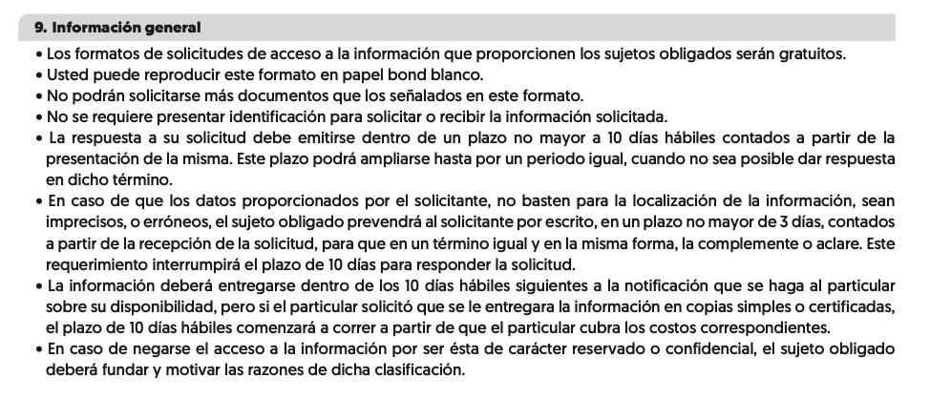
FORMATO DE SOLICITUD
DE ACCESO A LA INFORMACION

